Slide 1
Piano di Sviluppo

Slide 3
http://phyrtual.org/it/node/add/development-plan-template?gids[]=953

Slide 4
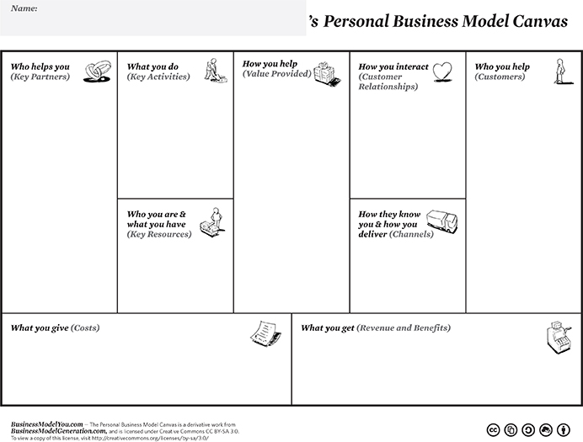

Slide 5
Il business model canvas si compone di 9 sezioni:
Value Proposition - Come fa l'azienda a fornire valore ai propri clienti?
Segmenti di clientela - Come segmenta il mercato l’azienda?
Canali - Come raggiungono i clienti (mercato, consegna, supporto)?
Relazioni con i clienti - Come fa l'azienda a sviluppare un rapporto e fidelizzare i clienti?
Attività chiave - Quali azioni realizza l'azienda per operare con successo?
Risorse chiave - Come recepisce l'azienda le sue risorse per creare la propria value proposition?
Partner chiave - Con chi lavora l'azienda?
Flussi di reddito - Quali sono tutti i settori che l’azienda utilizza per generare le proprie entrate?
Struttura dei costi - Quali costi sostiene l’azienda?

Slide 6
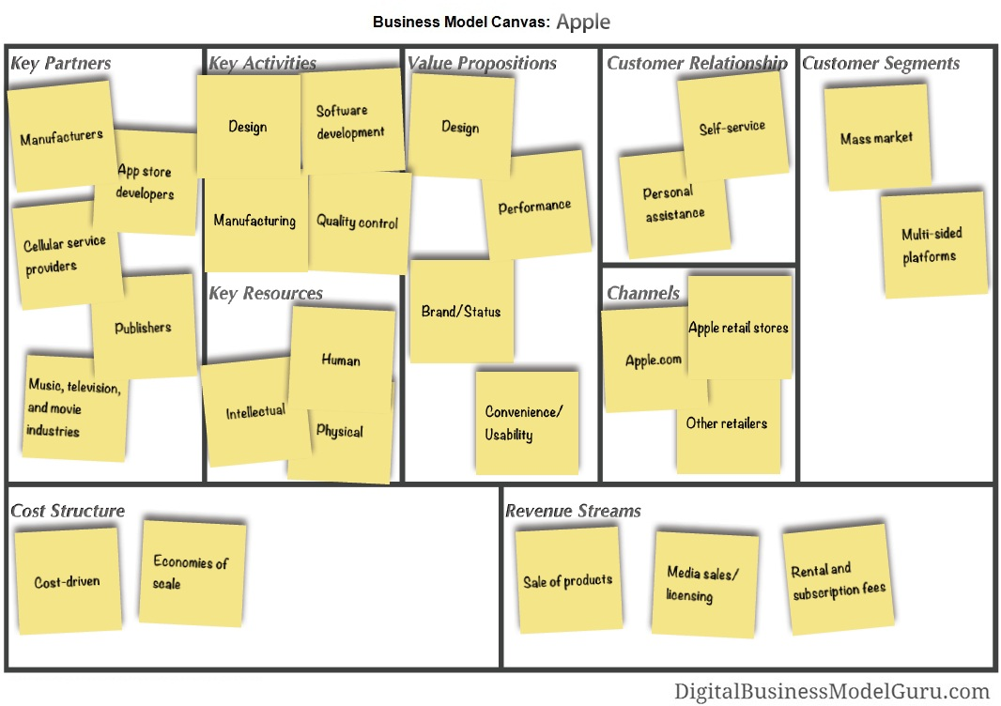

Slide 7
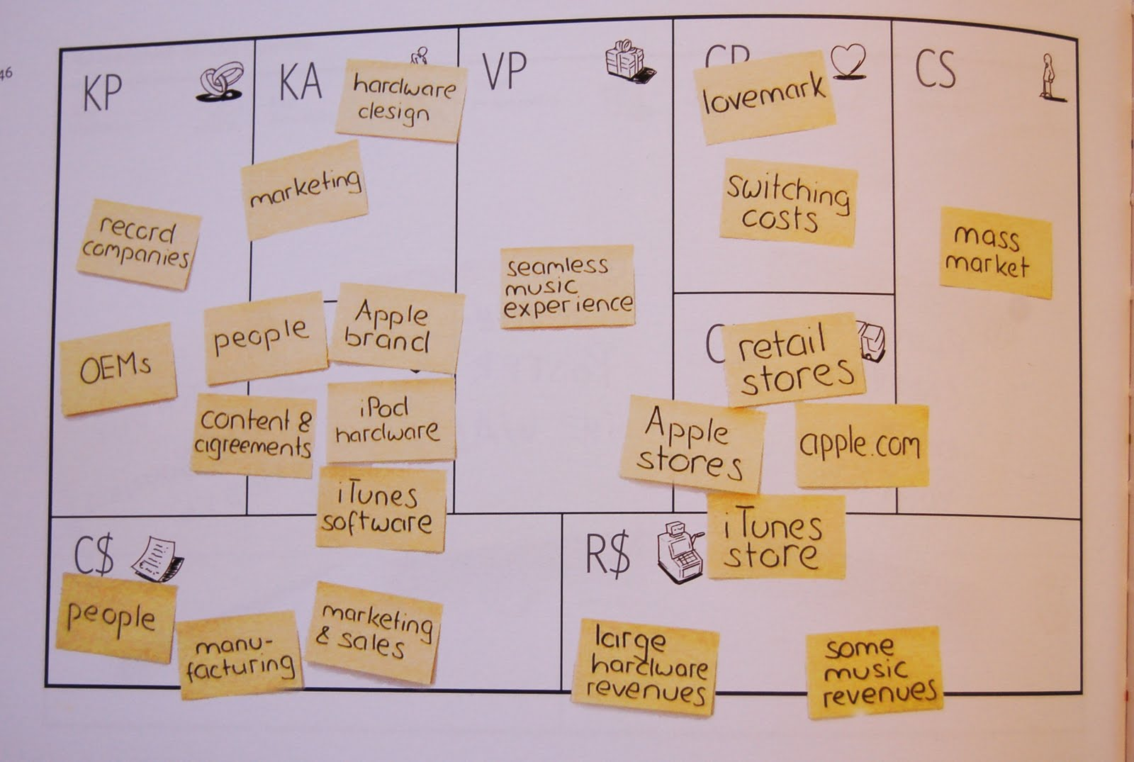

Slide 8
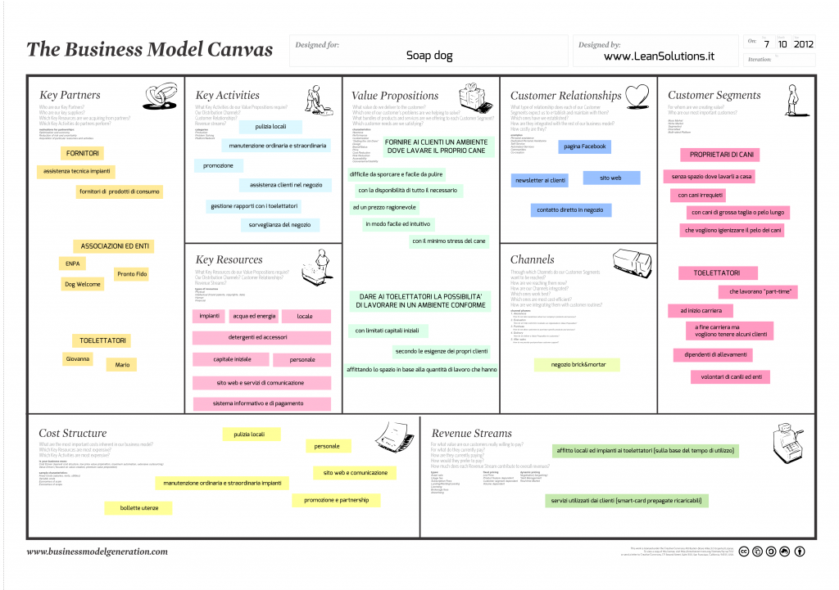
http://www.leansolutions.it/management/modelli-di-business/un-esempio-di-business-model-canvas-lavaggio-self-service-e-toelettatura-cani

Slide 9
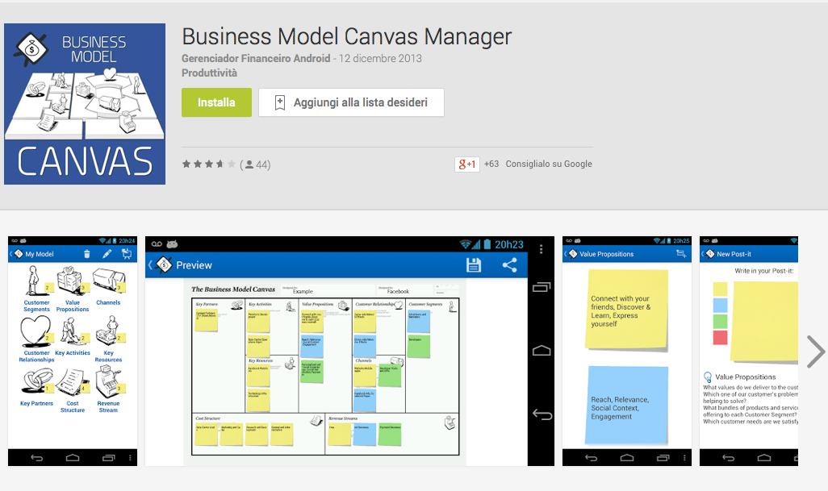
https://play.google.com/store/apps/details?id=com.thirdmobile.modelcanvas&hl=it

Slide 10
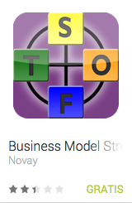
https://play.google.com/store/apps/details?id=com.novay.bmroadmapp&hl=it

